Slide 1

Managing Relationship
With Key Account
Last Update: 13 Desember 2023

Slide 2
Managing Relationship with Key Account
Pathway | 1. Sales
Sub-pathway | 1.1 Account Management
Competency | T-18 Sales Strategy
Key Element | T-18-B-2-3 Sales Planning
Level | Intermediate
Developer | Anisa Eliana Garneti (Markplus Institute)
Version | 1.1.2
Approval | Mgr. Learning Dev. Cons. Business & GTM Mgr. Learning Dev. Corp. Business & GTM SM School of Digital Go To Market
Managing Relationship With Key Account

Slide 3
Modul Pembelajaran | Managing Relationship with Key Account
Deskripsi Modul | Managing Relationship with Key Account yaitu kemampuan manajemen informasi dan manajemen kepuasan pelanggan untuk membangun hubungan dengan key account.
Enabling Learning Objective | Mampu mengembangkan hubungan dengan key account.
Daftar Topik | Managing Information Managing Customer Satisfaction
Keywords | Key Account Customer Loyalty Satisfaction Relationship Managing
Durasi Waktu Ajar | 90 Menit
Managing Relationship With Key Account

Slide 4


Managing Information
Managing Customer Satisfaction
Mengelola hubungan pelanggan perlu dilakukan pada account-account yang dimiliki perusahaan mulai dari tahapan akuisisi (get) hingga memelihara account tersebut (keep and grow). Manajemen informasi sangat penting dilakukan untuk memiliki pemahaman yang baik antara perusahaan dan pelanggan.
Kepuasan pelanggan menjadi hal yang penting dalam menciptakan tahapan pelanggan yang loyal karena dengan pelanggan yang sudah puas akan memungkinkan perusahaan mendapatkan pelanggan yang loyal.
Managing Relationship With Key Account

Slide 5
Topik 1 – Managing Information
Managing Relationship With Key Account > Managing Information

Slide 6
Tahapan Pelanggan Loyal
GET
KEEP AND GROW
Listed Suspect
Qualified Prospects
First-time Buyer
Repeat Customer
Loyal Client
Spiritual Advocacy
Pada key account management dikenal bahwa terdapat berbagai macam account yang potensial dan yang sudah ada (existing). Namun, bagaimana cara untuk menjaga hubungan untuk setiap account yang ada? Bagaimana cara untuk account-account yang ada dapat menjadi pelanggan yang loyal? Berikut adalah tahapan agar pelanggan menjadi loyal. Perlu diingat bahwa sebelum menjadi pelanggan yang loyal, pelanggan tersebut harus merasakan kepuasan (satisfaction) atas pelayanan yang diberikan. Pada tahapan kedua (qualified prospect) untuk mengakuisisi pelanggan hal yang dapat dilakukan adalah menarik perhatian pelanggan yang memiliki potensi jangka panjang. Dilanjutkan dengan seni bertransaksi pada pembeli peserta (first-time buyer). Selanjutnya dalam menjaga (keep) dan mengembangkan (grow) hal yang perlu diperhatikan adalah ketika pelanggan melakukan pembelian berulang (repeat customer) dengan menyediakan nilai melalui setiap transaksi. Mencapai pelanggan yang loyal yang perlu dilakukan adalah dengan beralih dari konsultan menjadi advisor.
Managing Relationship With Key Account > Managing Information

Slide 7



Manajemen Pelanggan
1. Managing Relationship
2. Managing Information
3. Managing Customer Satisfaction
Mengelola hubungan dengan pelanggan perlu adanya pemahaman mengenai buying roles. Dengan memahami buying roles diharapkan dapat membangun kepercayaan pelanggan sehingga dapat mengenali tiap kepribadian dari setiap pelanggan.
Mengelola informasi yang ada pada pelanggan merupakan hal yang penting dikarenakan dapat membantu salesperson melakukan pekerjaan dengan optimal sehingga informasi tersebut dapat membantu perusahaan memahami lingkungan bisnis dan memahami kekuatan serta kelemahan dari setiap pelanggan.
Menciptakan pelanggan yang loyal diperlukan juga pengelolaan ekspektasi pelanggan untuk menciptakan kepuasan pelanggan.
Managing Relationship With Key Account > Managing Information

Slide 8
Buying Role
Peranan | Penjelasan | Dealing with Professional Benefit | Dealing with Personal Benefit
Initiators | Pihak yang mengidentifikasi masalah serta memicu proses pembelian. | Perlihatkan bahwa Anda adalah problem solver. Tingkatkan efektifitas. Proses cepat. | Memiliki lebih banyak waktu dengan keluarga Memiliki kendali terhadap orang lain Memiliki waktu luang Lebih leluasa Meningkatkan keterampilan Merasa lebih aman Menawarkan keunikan Dipandang sebagai pemimpin Ingin dikenal Mengejar gaya hidup Mengejar kebebasan Meningingkatan status sosial
Gatekeepers | Pihak yang mengontrol arus informasi kepada pembuat keputusan. | Pengakuan. Membuat kontribusi.
Influencers | Pihak yang memiliki pengaruh kuat kepada pembuat keputusan. | Kriteria produk cocok dengan keinginannya Proses cepat. Bantuan teknis ang intens. Keandalan layanan.
Users | Pihak yang menggunakan produk atau jasa. | Peningkatan efisiensi. Peningkatan kinerja. Meningkatkan kemampuan. Menyelesaikan pekerjaan lebih cepat, mudah dan baik.
Deciders | Pihak yang membuat keputusan akhir. | Kecocokan dengan anggaran Tanggung jawab finansial Profit Fleksibilitas
Buyers | Pihak yang bernegosiasi serta mengurus berkas-berkas pembelian. | Kelengkapan dokumen Standard operating procedure
Managing Relationship With Key Account > Managing Information

Slide 9
Hubungan yang Didasari Kepercayaan
T = C + R + I
S
Berikut adalah formula dalam membangun kepercayaan pelanggan:
1. C (Credibility)
Kredibilitas adalah resep awal untuk membangun kepercayaan pelanggan. Kredibilitas bisa dimunculkan dengan cara “talk the walk" bahwa Anda mewakili perusahaan sebagai perusahaan yang sangat dipercaya oleh pelanggan Anda.
2. R (Reliability)
Reliability atau kehandalan dinilai dari sejauh mana Anda bisa memenuhi janji-janjinya kepada pelanggan Anda . Jika credibility adalah tentang “talk the walk” maka reliability adalah tentang “walk the talk”.
3. I (Intimacy)
Membangun hubungan yang intim (intimacy) dengan pelanggan Anda adalah salah satu kunci meraih kepercayaan mereka. Meski pelanggan kita termasuk sophisticated, tetap saja yang dihadapi oleh Anda sebagai individu-individu. Karenanya menghadapi mereka butuh sentuhan personal dan emosional.
4. S (Self-Orientation)
Self-orientation yang tinggi berarti Anda cenderung lebih memikirkan kepentingan dirinya sendiri dibanding kepentingan pelanggan. Untuk itu Anda harus bisa meminimalkan faktor ini agar bisa menjadi trusted advisor.
Managing Relationship With Key Account > Managing Information

Slide 10
Memahami Hubungan Kita dengan Pelanggan
Berikut adalah formula dalam mengenali diri dan pelanggan menggunakan model Johari Window:
 | Dikenal diri sendiri | Tidak dikenal diri sendiri
Dikenal orang lain | Daerah Terbuka | Daerah Buta
Tidak dikenal orang lain | Daerah Tertutup | Daerah Gelap
1. Daerah Terbuka
Informasi mengenai diri Anda yang telah Anda bagi kepada orang lain.
Contoh: hobi Anda, nomor telepon, alamat rumah, dan lainnya.
2. Daerah Buta
Orang lain mengerti diri Anda tetapi Anda tidak mengerti diri Anda sendiri.
Contoh: kebiasaan-kebiasaan yang secara tidak sadar Anda lakukan.
3. Daerah Tertutup
Anda mengetahui tentang diri Anda yang tidak diketahui pelanggan.
Contoh: informasi pribadi/rahasia yang tidak Anda bagikan pada orang lain.
4. Daerah Gelap
Segala hal tentang diri Anda yang tidak diketahui oleh Anda maupun orang lain.
Contoh: bakat terpendam yang tidak Anda sadari.
Daerah Transisi
Managing Relationship With Key Account > Managing Information

Slide 11
Manajemen Informasi
Berikut adalah cara mengelola informasi agar bernilai:
1
Informasi apa yang dibutuhkan oleh pelanggan Anda?
Jadi Anda harus memahami setiap orang yang berkepentingan sebagai pelanggan, dan jenis informasi seperti apa yang dibutuhkan oleh orang-orang tersebut.
2
Bagaimana cara yang mereka inginkan untuk mendapat informasi?
Beberapa orang ingin informasi disampaikan secara tertulis sehingga mereka dapat mempelajari kembali di waktu luang. Namun, ada juga yang lebih menyukai jika informasi tersebut dapat disampaikan melalui demonstrasi atau pembuktian, spesifikasi teknis dan hasil tes.
3
Bagaimana mereka menggunakan informasi tersebut?
Informasi yang akan Anda berikan kepada pelanggan (dan juga bentuknya) tergantung pada bagaimana mereka akan menggunakannya. Setelah Anda tahu bagaimana pelanggan akan menggunakan informasi tersebut, Anda akan menyesuaikan kebutuhan pelanggan.
4
Kapan mereka lebih suka (preferensi mereka) untuk menerima informasi tersebut?
Tingkat pemahaman Anda terhadap cara kerja setiap orang (termasuk tingkat stres pekerjaan), dan tingkat kepadatan informasi dari pekerjaannya akan menentukan kapan saat yang paling baik untuk menyampaikan informasi.
Managing Relationship With Key Account > Managing Information

Slide 12

Exercise
Jelaskan manfaat utama dari memahami kebutuhan dan karakteristik setiap akun dalam account segmentation.
Poin pembahasan yang perlu muncul dalam jawaban peserta:
Menjelaskan karakteristik setiap account segmentation dan menjelaskan manfaat utamanya.
Managing Relationship With Key Account >Managing Information

Slide 13
Managing Information
Managing Customer Satisfaction
Mengelola hubungan pelanggan perlu dilakukan pada account-account yang dimiliki perusahaan mulai dari tahapan akuisisi (get) hingga memelihara account tersebut (keep and grow). Manajemen informasi sangat penting dilakukan untuk memiliki pemahaman yang baik antara perusahaan dan pelanggan.
Kepuasan pelanggan menjadi hal yang penting dalam menciptakan tahapan pelanggan yang loyal karena dengan pelanggan yang sudah puas akan memungkinkan perusahaan mendapatkan pelanggan yang loyal.
Managing Relationship With Key Account

Slide 14
Topik 2 – Managing Customer Satisfaction
Managing Relationship With Key Account > Managing Customer Satisfaction

Slide 15
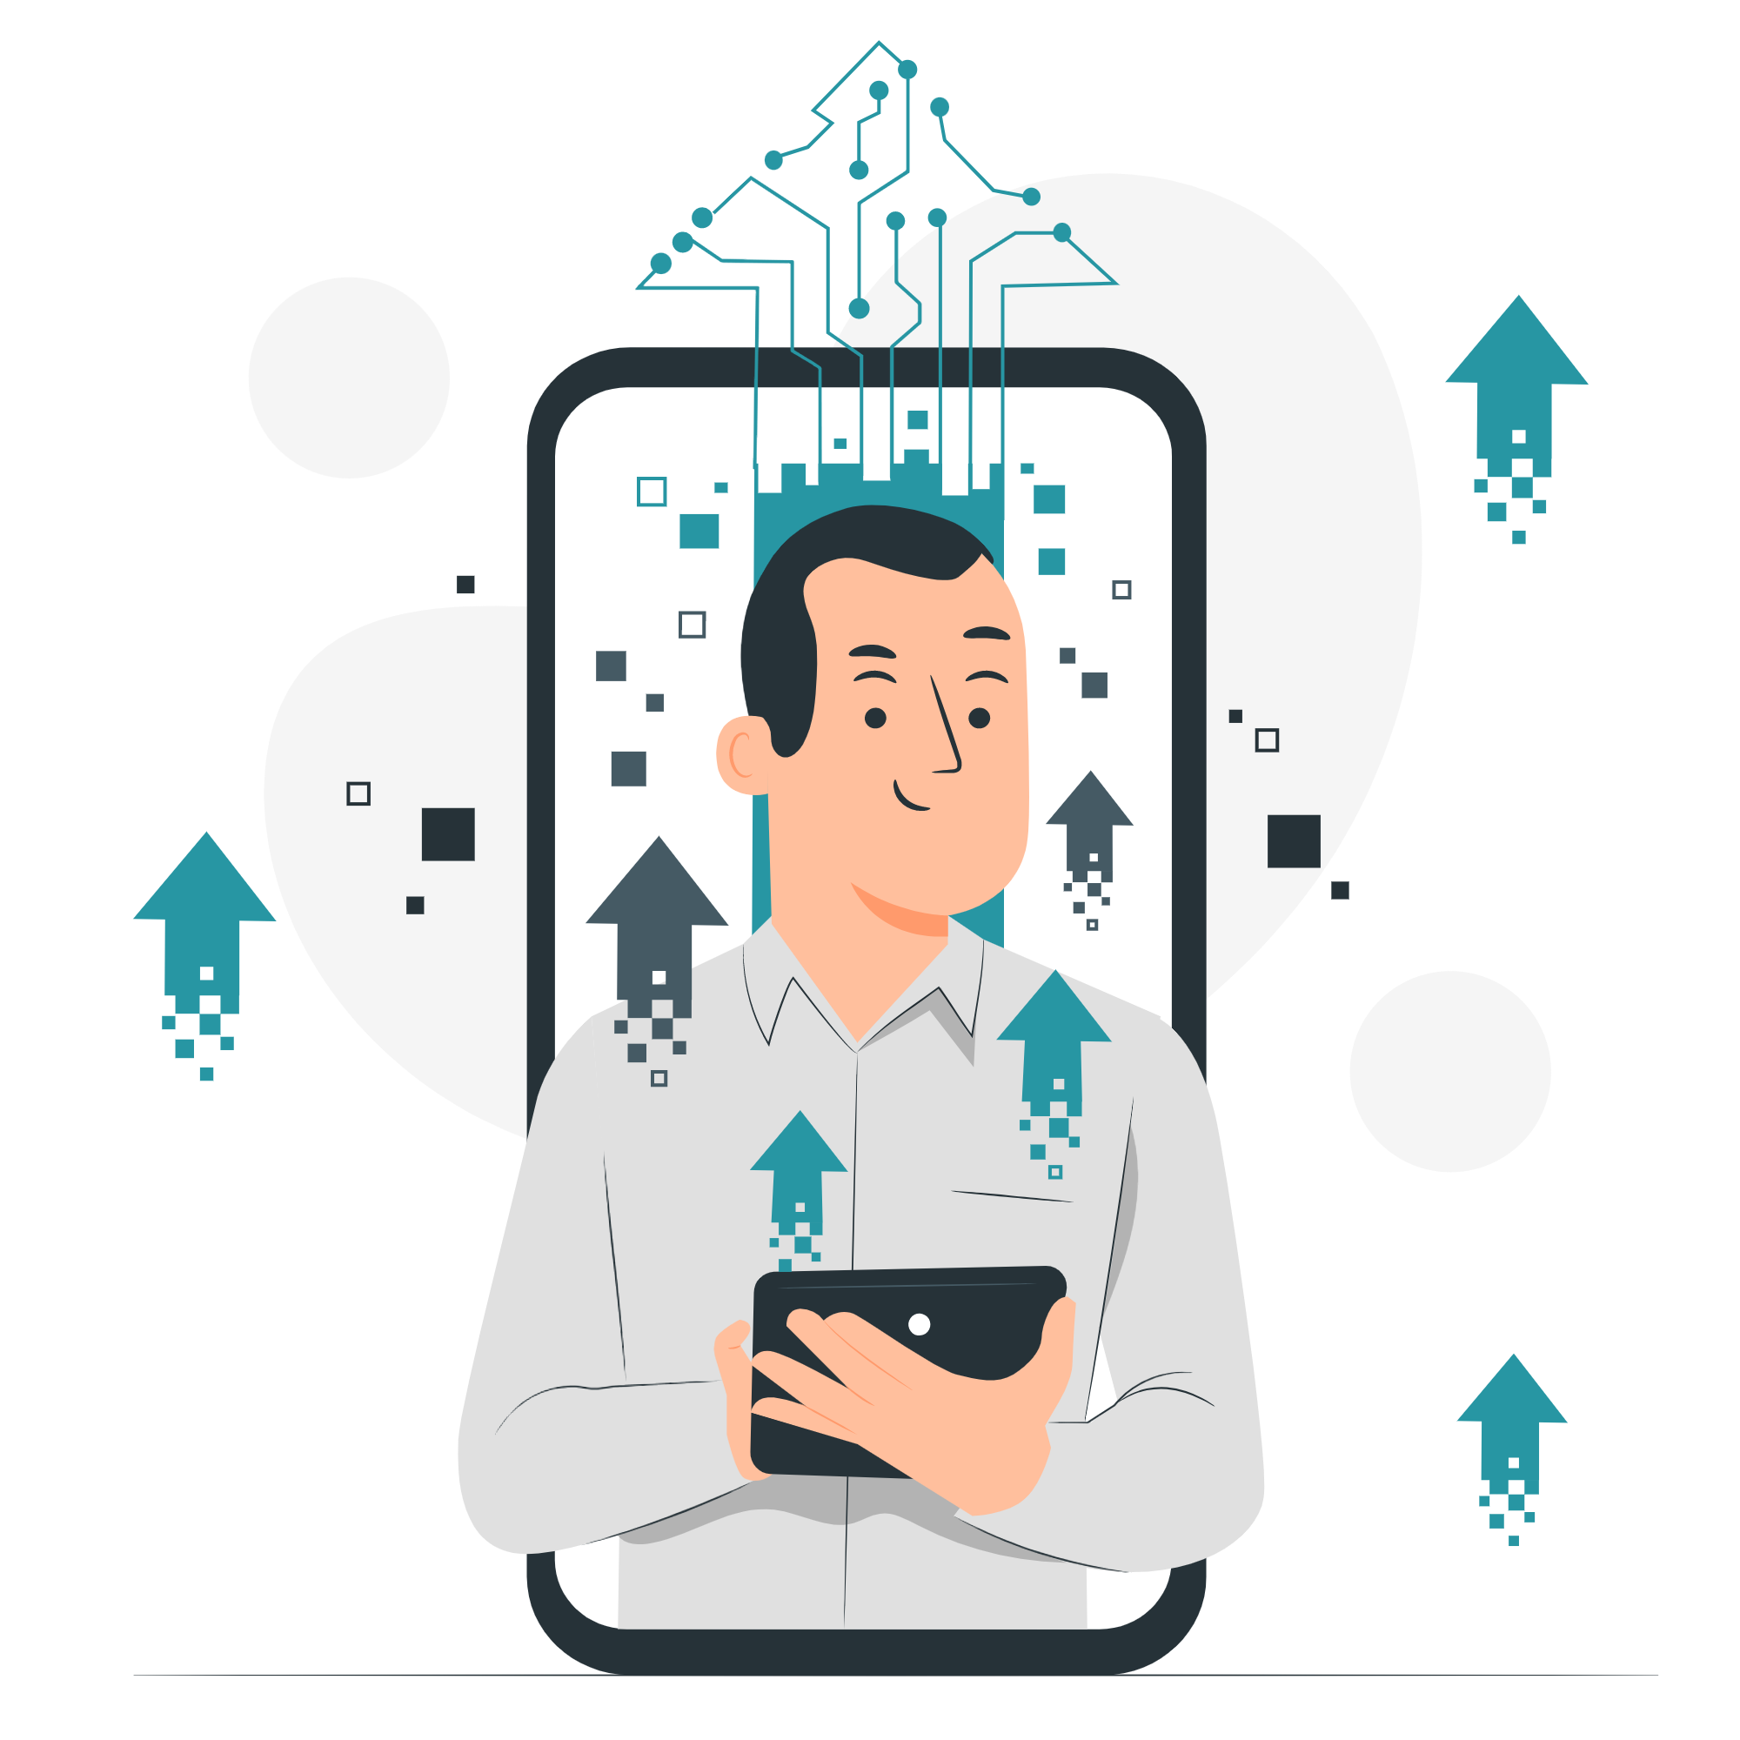
Alasan Kepuasan Pelanggan Penting
Definisi Kepuasan Pelanggan
Kepuasan pelanggan adalah ukuran bagaimana produk dan layanan yang disediakan oleh perusahaan memenuhi atau melampaui harapan pelanggan.
Pentingnya Kepuasan Pelanggan
Mempertahankan pelanggan lebih murah dari pada mendapatkan yang baru.
1
Semakin puas pelanggan, semakin banyak keuntungan yang didapatkan.
2
Kepuasan pelanggan adalah kunci operasional untuk setiap bisnis.
3
Managing Relationship With Key Account > Managing Customer Satisfaction

Slide 16


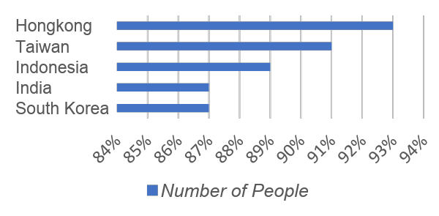
Alasan Kepuasan Pelanggan Penting
Word of Mouth Terdahulu
Word of Mouth Saat Ini
Satu pelanggan yang tidak puas.
Satu pelanggan yang tidak puas dapat menceritakan pengalamannya kepada seluruh dunia.
VS
Akan menceritakan pengalamannya kepada pelanggan lain.
Yang akan menceritakan cerita itu kepada beberapa orang lainnya.
Seorang pelanggan yang puas adalah strategi bisnis yang terbaik dibandingkan hal lainnya.
Jumlah Orang yang Mengandalkan Pelanggan Lain
Menurut data disamping lebih dari 85% masyarakat Hongkong, Taiwan, Indonesia, India, dan Korea Selatan masih mengandalkan rekomendasi dari pelanggan lain sehingga penyebaran informasi terkait kepuasan pengalaman berbelanja akan sangat mudah menyebar.
Managing Relationship With Key Account > Managing Customer Satisfaction

Slide 17
Mitos dalam Kepuasan Pelanggan
1
2
3
Mitos:
Mitos:
Mitos:
Peningkatan kinerja akan meningkatkan kepuasan pelanggan.
Untuk meningkatkan kepuasan pelanggan, fokus kepada kelemahan Anda.
Penanganan keluhan memberikan pengukuran yang cukup tentang kepuasan pelanggan.
Fakta:
Fakta:
Fakta:
Peningkatan kinerja sesungguhnya hanya dapat memenuhi kepuasan pelanggan apabila mampu melebihi ekspektasi pelanggan.
Kepuasan pelanggan ditingkatkan dengan fokus kepada hal-hal yang penting bagi pelanggan, bukan kepada kelemahan Anda.
Keluhan tidak selalu merekam kepuasan pelanggan. Hasil penelitian membuktikan bahwa jumlah keluhan tidak mencerminkan tingkat kepuasan karena terdapat “suffer in silence”.
Managing Relationship With Key Account > Managing Customer Satisfaction

Slide 18
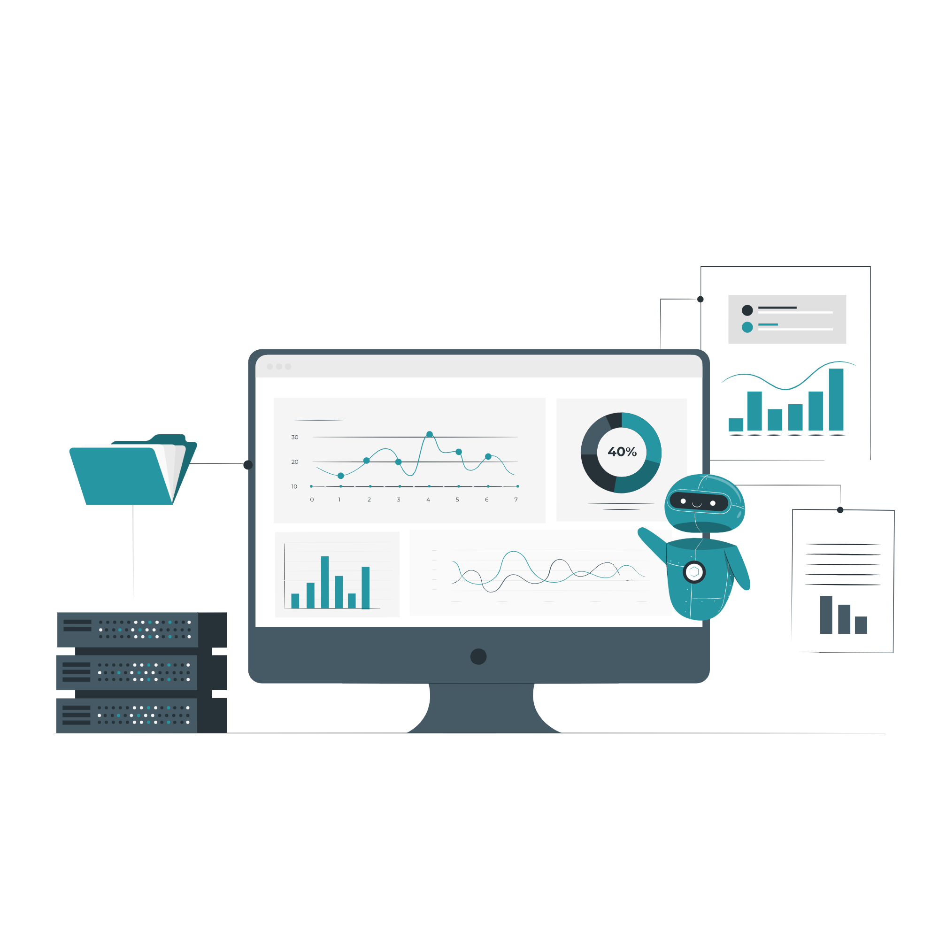

Permudah Pelanggan dalam Melakukan Komplain
Beberapa perusahaan telah mengembangkan prosedur yang memudahkan pelanggan untuk menyampaikan keluhan, antara lain melalui:
Toll-free phone lines
Perangkat komputer
Customer comment card
Managing Relationship With Key Account > Managing Customer Satisfaction

Slide 19


Manfaat Manajemen Komplain
1. Satisfaction
2. Word of Mouth
3. Loyalty to Firm
Perhatian utama dari proses penanganan keluhan pelanggan adalah kepuasan pelanggan.
Dalam konteks pelayanan, kepuasan pelanggan sangat penting sehingga perlu dijaga.
Salah satu hasil dari proses penanganan keluhan pelanggan adalah WOM baik positif atau negatif dapat dikomunikasikan.
Umumnya, komunikasi WOM adalah komentar yang dibuat oleh sumber pribadi seperti kolega bisnis, teman, atau kerabat.
Kegagalan pelayanan, jika tidak ditangani, dapat memiliki efek buruk bagi perusahaan.
Sebaliknya pemulihan layanan yang efektif secara signifikan dapat meningkatkan loyalitas pelanggan.
Managing Relationship With Key Account > Managing Customer Satisfaction

Slide 20
Hubungan Loyalitas dengan Kepuasan Pelanggan
Satisfaction
Loyalty
Berkaitan dengan hasil proses
(jangka pendek)
Berkaitan dengan hubungan
(jangka panjang)
Definisi Loyalitas Pelanggan
Karakteristik Dasar Loyalitas
Kesediaan pelanggan untuk terus membeli dari perusahaan dalam jangka panjang dan merekomendasikan produk perusahaan kepada teman dan rekan.
Loyalitas pelanggan tidak hanya berarti perilaku. Ini termasuk preferensi, kesukaan, dan niat masa depan.
Pelanggan tersebut membeli produk secara berulang,
Membeli lini produk yang lain dalam perusahaan yang sama.
Menolak mengakui produk dari perusahaan lain karena mereka yakin bahwa produk yang mereka pilih adalah yang terbaik.
Merekomendasikan secara positif kepada orang lain.
Managing Relationship With Key Account > Managing Customer Satisfaction

Slide 21
Tipe Loyalitas
Tipe Loyalitas
Contoh
Tingkat Kesetiaan
Monopoly loyalty
PLN
Low
Cost of change loyalty
SPBU Pertamina
Medium
Incentivized loyalty
Paket Disney+ Telkomsel
Medium
Habitual loyalty
TransTV
Low
Committed loyalty
Club atau komunitas motor
High
Managing Relationship With Key Account > Managing Customer Satisfaction

Slide 22
Exercise
Jelaskan mengapa kepuasan pelanggan penting dalam konteks bisnis.
Poin pembahasan yang perlu muncul dalam jawaban peserta:
Menjelaskan bagaimana kepuasan pelanggan dapat berdampak positif pada citra merek suatu perusahaan.
Managing Relationship With Key Account > Managing Customer Satisfaction

Slide 23
Summary
Mengelola hubungan pada pelanggan perlu dilakuKan pada account-account yang dimiliki perusahaan mulai dari tahapan akuIsisi (get) hingga memelihara account tersebut (keep and grow).
Pengelola hubungan dengan pelanggan dapat dengan mengenal setiap peranan buying role. Tidak hanya dengan mengenali peran buying role, tapi perlu untuk membangun kepercayaan pelanggan dengan mengenali diri dan pelanggan.
Mengelola informasi dilakukan adalah dengan memahami kepentingan setiap pelanggan, lalu informasi yang dapat dalam bentuk tertulis, tujuan penggunaan informasi dan pemahaman mengenai preferensi dari penggunaan informasi.
Kepuasan pelanggan menjadi hal yang penting dalam menciptakan tahapan pelanggan yang loyal karena dengan pelanggan yang sudah puas akan memungkinkan perusahaan mendapatkan pelanggan yang loyal. Selain itu, pelanggan yang puas dapat memberikan dampak yang baik kepada word of mouth karena mereka akan menyebarkan produk atau perusahaan kita kepada banyak orang.
Managing Relationship With Key Account > Summary

Slide 24
References
McCory, W, Paulowsky, R & Viertler, M 2017, How to Unlock Growth in The Largest Accounts, McKinsey, viewed 18 December 2022, <https://www.mckinsey.com/capabilities/growth-marketing-and-sales/our-insights/ how-to-unlock-growth-in-the-largest-accounts>.
Managing Relationship With Key Account > References

Slide 25
TERIMA KASIH
Last Update: 13 Desember 2023

